Slide 1
MS Teams-introduksjon
ISS 2020

Slide 2
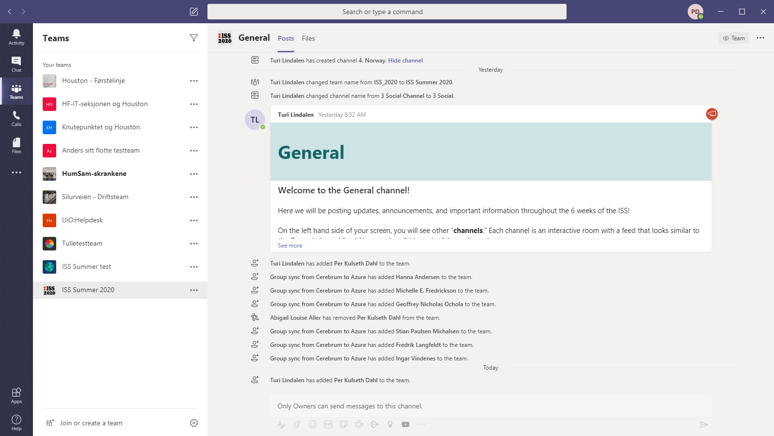
MS Teams-introduksjon
Innlogging
Teams
Chat
Activity
Brukerinnstillinger

Slide 3
Innlogging
I program eller i nettleser (https://teams.microsoft.com)
Oppgi brukernavn på formen brukernavn@uio.no
Velg Weblogin
Oppgi brukernavn (uten @uio.no bak) og passord

Slide 4
Innlogging
Brukernavn på formen brukernavn@uio.no

Slide 5
Innlogging
Velg Weblogin

Slide 6
Innlogging
Brukernavn og passord

Slide 7
Teams

Slide 8
Teams: Kanaler

Slide 9
Teams: Kanaler > Faner

Slide 10
Teams: Kanaler > Faner > Posts

Slide 11
Teams: Kanaler > Faner > Files & andre

Slide 12
Chat

Slide 13
Chat: New chat

Slide 14
Chat: Screen sharing

Slide 15
Chat: Screen sharing > Remote control

Slide 16
Activity

Slide 17
Brukerinnstillinger

Slide 18
UiO:Helpdesk
Åpningstider: Hverdager 7-20 og lørdager 10-16
Telefon: 22 84 00 04 Epost: it-support@uio.no
Tips til oppsett av hjemmenett https://www.uio.no/tjenester/it/utenfra/tilgang/tips-for-hjemmenett.html

